Slide 1
PIT 3
Ondersteunen bij wonen

Slide 2
Hoe zit PIT 3 in elkaar?
9 lesweken
Werken in groepjes en individueel
3 deelproducten (individueel/groepjes)
Gericht op kennis over verschillende ondersteuningsvormen en gesprekstechnieken

Slide 3
Deelproducten
Wat lever je in week 9 in? (week van 16 april 2018)
Deelproducten
Samenwerkingsovereenkomst
2 instructie filmpjes (deelproduct 1)
Brief aan je zelf (deelproduct 2)
Deelproduct 3 (individueel)
Gesprek van 10 minuten met een cliënt met betrekking tot wonen
De casus voor dit gesprek wordt door de docent uitgereikt! (geen eigen keuze)
Voor verdere uitleg zie de WIKI

Slide 4
Les 1
Maken van een samenwerkingsovereenkomst
Uitleg ten aanzien van ondersteunen bij wonen

Slide 5
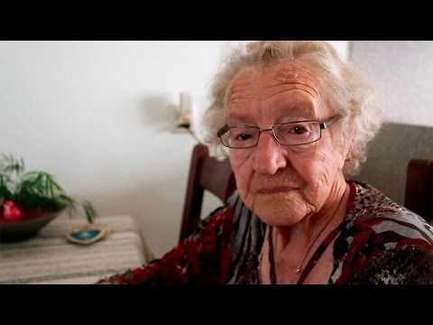
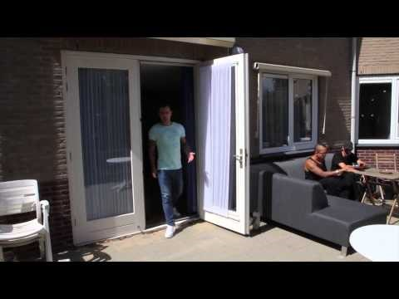
Ondersteunen bij wonen
Maak een woordspin waar jij als MZ’er/SW’er aan denkt betreft ondersteunen bij wonen

Slide 6
Ondersteunen bij wonen
Wat valt je als beginnend hulpverlener op bij deze twee vormen van ondersteunen?
Wat vraagt dit van jou beroepshouding?

Slide 7
Van start!
Verdelen van groepjes
Maken samenwerkingsovereenkomst→ aan het eind van de les wordt deze digitaal ingeleverd bij de PIT docent

Slide 8
Extra informatie
Eisen deelproduct 1 instructiefilmpje
Min. 2 instructiefilmpjes betreft een onderwerp vanuit ADL
Elk filmpje duurt minimaal 1 minuut maximaal 5 minuten
Het filmpje wordt via Youtube gedeeld met de PIT docent ter beoordeling
Eisen deelproduct 3 gespreksvoering
Voert een gesprek als begeleider met een cliënt van minimaal 10 minuten
De casus voor dit gesprek wordt door de PIT docent gekozen
Het gesprek wordt opgenomen en via Youtube gedeeld met de PIT docent ter beoordeling
Voor extra informatie en uitleg zie WIKI

